Slide 1






Není koordinátor jako koordinátor
Test týmových rolí (část I)
Mgr. Johana Krempová
Referát klinických hodnocení
Fakultní nemocnice Hradec Králové

Slide 2
OBSAH
Část I
Tým
Týmové role: obecně
Test týmových rolí – instrukce
Část II
Týmové role: jednotlivě
Týmové role: jak to prakticky funguje?
Test týmových rolí – vyhodnocení + losování cen

Slide 3
ÚVOD
Práce představuje v součtu téměř 10 let našeho života
Práce jako součást mého já
Já jako součást pracovního týmu
Delegation Log = studijní role
Jaká je ale naše opravdová role?

Slide 4
TÝM
Definice
Skupina lidí, která spolupracuje na společných cílech, při jejich dosahování jsou na sobě závislí
Alespoň jeden z členů řídí tzv. skupinovou dynamiku (struktura skupiny, role členů, interakce, komunikace, motivace, cíle, normy)
Ideální počet lidí v týmu: 4 – 8

Slide 5
TÝM
Význam
TEAM
Together Everybody Achieves More
Společně dosáhneme více
Sdílení znalostí, zkušeností, dovedností
Spojení pozitivních vlastností jednotlivců
Vzájemná inspirace
Vzájemné učení se → rozvoj jednotlivých členů
Eliminace chyb
Společný cíl = větší motivace

Slide 6
TÝMOVÉ ROLE, JAK JE ZNÁME

Slide 7
TÝMOVÉ ROLE
Definice
Tendence chovat se, přispívat a reagovat na ostatní členy týmu určitým způsobem. Týmové role sledují chování, nikoli osobnost.
Dělení
Nejčastěji je používáno dělení dle Belbina
Na základě testování a pozorování vytvořil soubor 9 týmových rolí, každá z nich je charakterizovaná silnými stránkami a přípustnými slabinami
Poznání silných stránek → využití ve vlastní prospěch i ve prospěch týmu
Slabé stránky dokážeme zvládat tím nejvhodnějším způsobem
Většina z nás kombinace rolí, vzácně pouze jedna dominantní

Slide 8
TÝMOVÉ ROLE
Nejsou neměnné, popisují vzorce našeho chování v daném čase
Ovlivněny mnoha různými faktory – např. zkušenosti, aktuální hodnoty, prostředí
Test
Vztažen k jednomu konkrétnímu týmu
Výsledky
Popisují současné působení týmu
Identifikují pro daného člověka
nejpřirozenější role (roli),
zástupné role,
nevhodné role.
Mohou pomoci: k rozvoji týmu, budovat produktivní pracovní vztahy, vzájemnou důvěru a porozumění, zvyšovat sebevědomí a osobní efektivitu, usnadňovat výběrová řízení

Slide 9
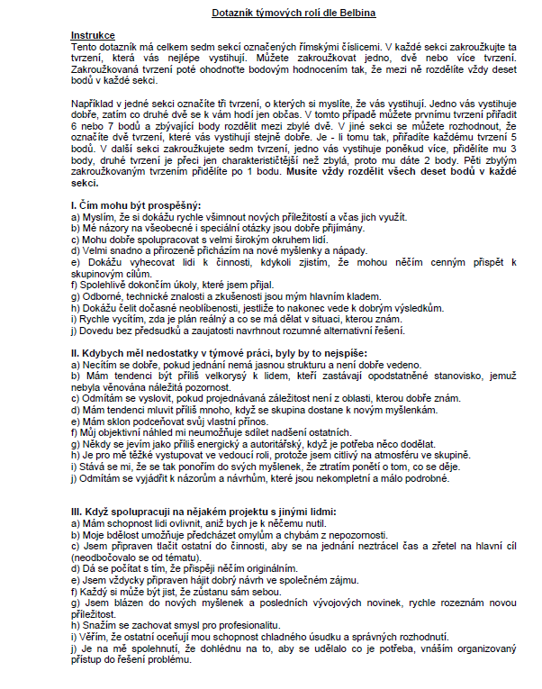
TEST TÝMOVÝCH ROLÍ
Instrukce
Test
Tabulka k vyhodnocení
Lístek na výsledek
Dotazník
7 sekcí
V každé sekci:
Zakroužkujte všechna tvrzení, která vás vystihují.
Tato tvrzení ohodnoťte tak, že mezi ně rozdělíte 10 bodů. Každé musí mít svou bodovou hodnotu.

Slide 10

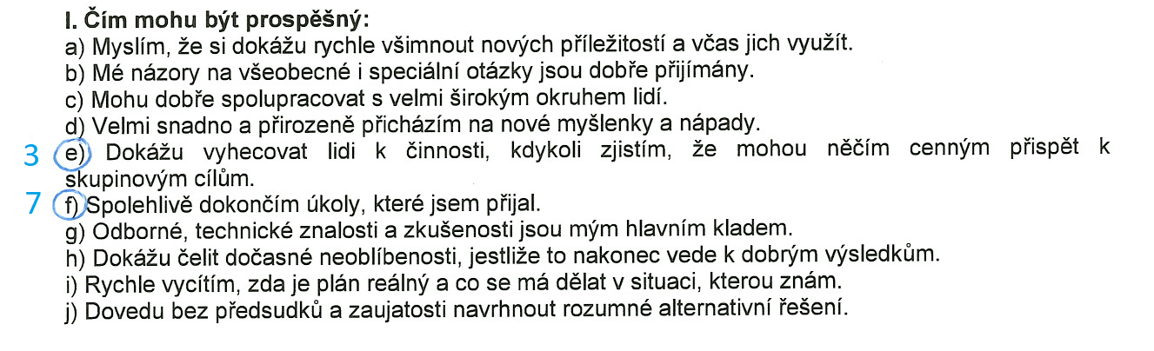


TEST TÝMOVÝCH ROLÍ
Instrukce
1 pravdivé tvrzení
2 pravdivé tvrzení
Více pravdivých tvrzení

Slide 11
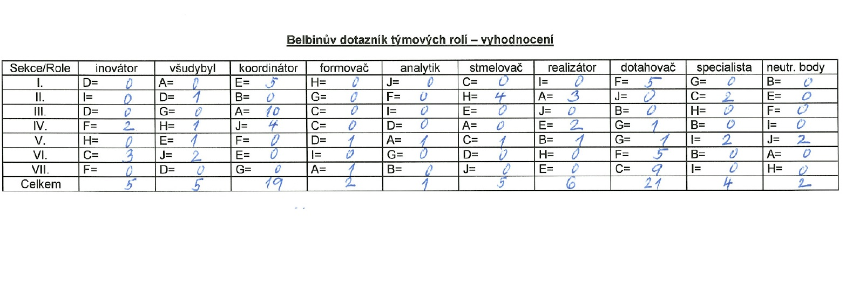
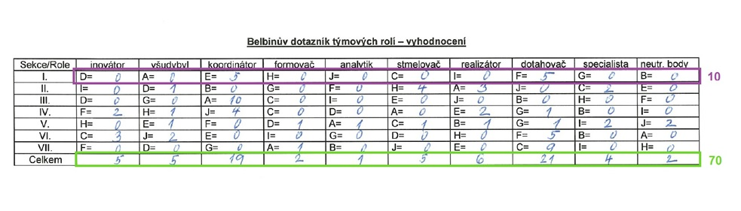
TEST TÝMOVÝCH ROLÍ
Instrukce
Body zapište do tabulky k vyhodnocení
Vyhodnocení
Vyhodnocení
Kontrola

Slide 12
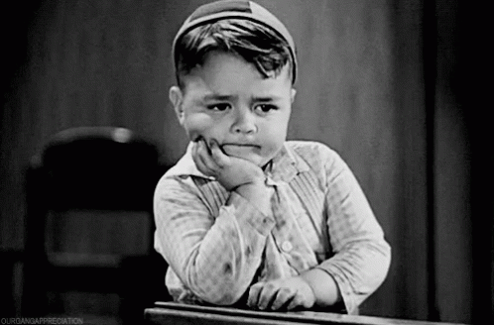
TEST TÝMOVÝCH ROLÍ
Instrukce
Napište roli/role s největším počtem bodů na prázdný lístek, který byl přiložen u testu
Vhoďte lístek do boxu u registrace do konce obědové pauzy (13:20)
Vyčkejte na vyhodnocení a slosování
Pozn.: Kompletní diagnostika: sebehodnotící test + hodnocení kolegů = podrobný týmový profil

Slide 13
Není koordinátor jako koordinátor
Test týmových rolí (část II – vyhodnocení)
Mgr. Johana Krempová
Referát klinických hodnocení
Fakultní nemocnice Hradec Králové

Slide 14



TÝMOVÉ ROLE
Inovátor (Plant)
Analytik (Monitor Evaluator)
Specialista (Specialist)
Všudybyl (Resource Investigator)
Koordinátor (Coordinator)
Stmelovač (Teamworker)
Formovač (Shaper)
Realizátor (Implementer)
Dotahovač (Completer Finisher)

Slide 15

Inovátor (Plant)
Hlavní přínos
Působit jako klíčový zdroj inovací a nápadů pro tým
Silné stránky
Kreativní, vynalézavý, nápaditý, nekonvenční
Přemýšlivý, inteligentní, dokáže řešit náročné problémy
Nejlépe se realizují v počátečních fází projektu
Pokud nejsou v týmu přítomni → stagnace týmu

Slide 16
Inovátor (Plant)
Přípustné slabé stránky
Vlastní svět (tišší, neúčastní se týmové diskuze, zaujetí vlastními myšlenkami)
Nápady a myšlenky radikální a ne vždy praktické
Je schopen pohořet na detailech a chybách z nedbalosti
Soustředí se spíše na myšlenku, která je pro ně zajímá, než na tu, která splňuje požadavky týmu.
Hůře snáší kritiku vlastních nápadů (odmítá ji, snadno „trucuje“)

Slide 17
INOVÁTOR (Plant)
Co od něj můžete zaslechnout
Takže ty říkáš, že to nejde?
Čím těžší studie, tím větší výzva.
Pokud Tě nějaký problém s přístupy do studijního portálu vyvede z míry, zkus myslet jinak (hlavně v tom nehledej logiku).

Slide 18
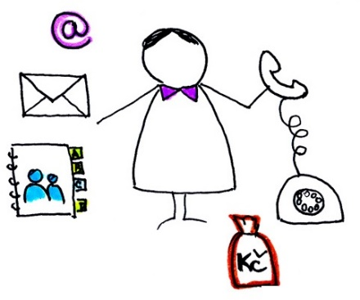
VŠUDYBYL
(Resource Investigator)
Hlavní přínos
Prozkoumat externí zdroje a rozvíjet kontakty jménem týmu.
Silné stránky
Nadšený, zvídavý, komunikativní, temperamentní
Přátelský, optimistický, oblíbený
Extrovert, diplomat
Schopen objevit a přinést do týmu nové zdroje: kontakty, lidi, finance, informace, zařízení, příležitosti
Nové = výzva

Slide 19
VŠUDYBYL
(Resource Investigator)
Přípustné slabé stránky
Potřeba být pod tlakem
Menší sebekázeň a sebeorganizace
Rádi mluví a často tak nedávají ostatním možnost vyjádřit svůj názor
Nedostatek vytrvalosti, zájem o věci ztrácí tak rychle, jako jej získává
Někdy méně spolehlivý
Neklidný

Slide 20
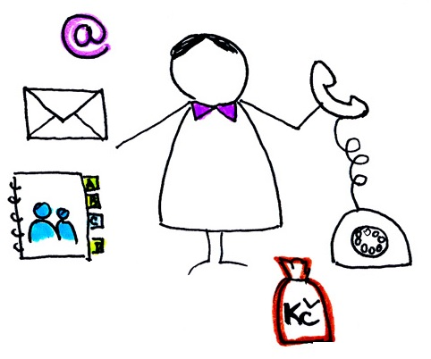
VŠUDYBYL
(Resource Investigator)
Co od něj můžete zaslechnout
Není třeba znovu objevovat GCP.
Určitě to nemůžeme nějak využít?
Vždycky můžu někomu zavolat, abych to zjistil.
Na tom bychom mohli vydělat.

Slide 21
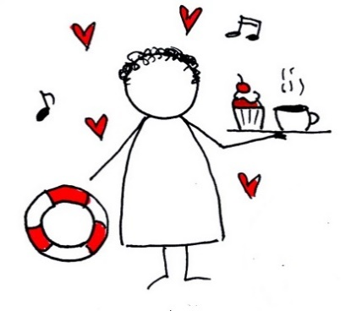
Stmelovač
(Team Worker)
Hlavní přínos
Podporovat soulad a jednotu v týmu.
Silné stránky
Mírný, přátelský, empatický, diplomatický, se smyslem pro humor, komunikativní
Pomáhá a podporuje ostatní, zajímá se o jejich názory a pocity
U ostatních vidí hlavně pozitivní stránky
Odvrací konflikty, spojuje kolektiv, vytváří příjemnou atmosféru

Slide 22
Stmelovač
(Team Worker)
Slabé stránky
Nerozhodný v klíčových situacích
Neprůbojný, vyhýbá se konfliktům (mohou být cenné a nezbytné pro to, aby se tým posunul kupředu)
Těžko zaujímá jasné stanovisko
Nerad někoho kritizuje nebo dokonce postihuje

Slide 23

Stmelovač
(Team Worker)
Co od něj můžete slyšet
Zdvořilé chování a úsměv nic nestojí.
Velmi mne zaujal tvůj úhel pohledu.
Slyšela jsem, že Tě čeká audit, mohla bych Ti s něčím pomoci?
Pokud to vyhovuje celému týmu, vyhovuje to i mně.

Slide 24
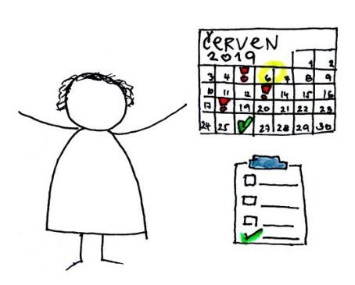
Realizátor
(Implementer)
Hlavní přínos
Přeměnit koncepty a plány do jasných a fungujících kroků, zrealizovat je
Silné stránky
Praktický, disciplinovaný, důsledný, vytrvalý
Spolehlivý, svědomitý, velmi odpovědný, systematický, dobré organizační schopnosti
Má rád řád, pravidla, postupy, normy, harmonogramy a dbá na jejich dodržování

Slide 25
Realizátor
(Implementer)
Přípustné slabé stránky
Chybí mu spontánnost, i drobné narušení zavedených pravidel považuje za nepříjemnost
Neflexibilní, brání se změnám, pomalu reaguje na nové situace a možnosti
Posedlost zavedeným systémem, normami a pravidly → rostoucí byrokracie
Může působit přísně

Slide 26

Realizátor
(Implementer)
Co od něj můžete zaslechnout
Chybovat je lidské, odpouštět není ve shodě s GCP.
1 mg praxe v CRF je prospěšnější než tuna teorie načtené z manuálu.
Nemožné děláme na počkání, zázraky do tří dnů, jen přístupy do Oracle trvají věčnost.
Pusťme se do toho, co teď nejvíc hoří.

Slide 27
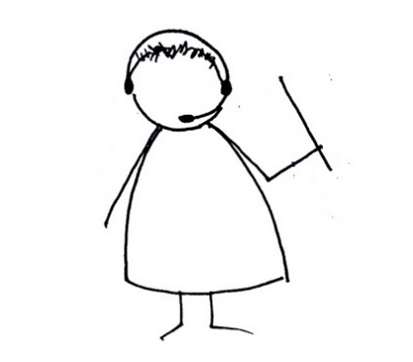
Koordinátor
(Coordinator)
Hlavní přínos
Kombinovat úsilí týmu, podporovat shodu v týmu a řídit talent.
Silné stránky
Vyzrálý, příjemný, klidný, věří sám sobě
Sebekontrola, kázeň, obětavost, taktičnost, schopnost improvizace, velký přehled
Respektuje ostatní členy, důvěřuje jim, rozpozná jejich schopnosti a dovednosti
Demokratický, přátelský styl řízení, dokáže tým navést ke splnění cílů
Široký přehled, dokáže improvizovat

Slide 28
Koordinátor
(Coordinator)
Slabé stránky
Někdy příliš přátelský, může se nechávat zbytečně ovlivnit ostatními členy týmu
Nebo naopak
Sklony ostatními manipulovat, usnadňuje si svou práci tím, že ji všechnu deleguje na ostatní
Nedostatek kreativity, nemá tolik vlastních a originálních nápadů

Slide 29
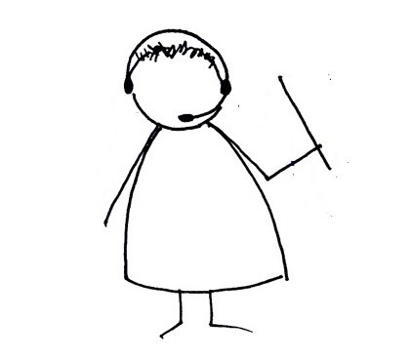
Koordinátor
(Coordinator)
Co od něj můžete zaslechnout
Nikdy nepovažujte mlčení za souhlas, zejména pokud se jedná o ten informovaný.
Než pokročíme dál, měli bychom se shodnout.
Efektivní delegování je umění a správně vyplněný Delegation Log umělecké dílo.
Musíme mít neustále na paměti náš hlavní cíl. Přežít.
Má k tomu někdo něco?

Slide 30
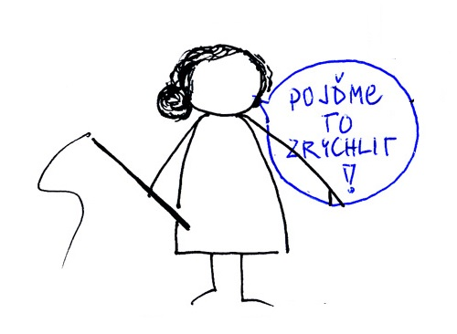
Formovač
(Shaper)
Hlavní přínos
Vyzvat a řídit tým vpřed k dosažení cílů
Silné stránky
Cílevědomý, energický, odvážný, průbojný, otevřený, efektivní
Vytváří pravidla a plány, stanovuje a vysvětluje ostatním cíle a dopady, vyzývá k výkonu
Autoritativní, direktivní styl řízení
Reaguje bez zábran, pouští se i do nepopulárních opatření

Slide 31
Formovač
(Shaper)
Přípustné slabé stránky
Soutěživý, netrpělivý, tvrdohlavý
Hádavý, někdy neurotický, impulzivní, vznětlivý
Postrádá empatii
Má sklony provokovat, přehnaně kritický
Emocionálně reaguje na jakoukoliv formu neschopnosti

Slide 32
Formovač
(Shaper)
Co od něj můžete slyšet
CT pacienta 0020 z návštěvy W16 jsme vám už posílali čtyřikrát. Udělejte si tam pořádek!
Obtížná situace vyžaduje rázný přístup.
Prostě to oprav!
Když řekneš „ano, udělám to“, předpokládám, že to opravdu uděláš.

Slide 33
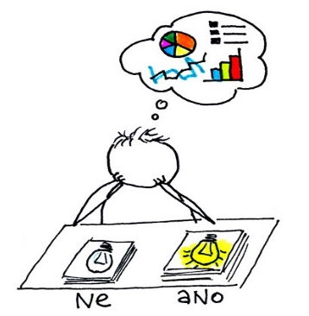
ANALYTIK
(Monitor Evaluater)
Hlavní přínos
Analyzovat myšlenky a zhodnotit jejich proveditelnost.
Silné stránky
Seriózní, opatrný, svědomitý, spravedlivý
Odolává přílišnému nadšení, nestranný
Schopen posoudit situaci z více hledisek, zhodnotit pro a proti, dobrý úsudek, málokdy se mýlí
Dokáže být kritický, ale umí ohodnotit dobrý nápad

Slide 34
ANALYTIK
(Monitor Evaluater)
Přípustné slabé stránky
Vysoké nároky na ostatní, ale nedostatek schopnosti je motivovat
Může působit jako nudný nebo příliš kritický člověk
Skeptický až pesimistický
Chybí mu hnací síla, průbojnost
Cynismus

Slide 35

ANALYTIK
(Monitor Evaluater)
Co od něj můžete zaslechnout
Rozmyslím si to a zítra vám dám vědět.
Je lepší dospět po delší době ke správnému rozhodnutí, než učinit špatné rozhodnutí hned.
Pokud to neobstojí z logického hlediska, nemá smysl to dělat.
Určitě jsme pro to udělali vše?

Slide 36
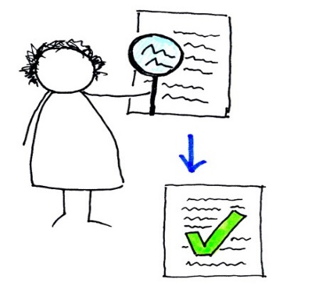
DOTAHOVAČ
(Completer Finisher)
Hlavní přínos
Opravit chyby a zajistit, aby nebyly přehlédnuty důležité detaily.
Silné stránky
Svědomitý, důsledný, pečlivý, schopný nalézt chyby a nedostatky→ kontrola kvality
Smysl pro dodržování harmonogramů, soustředěný
Perfekcionista, nepustí se do ničeho, co by nebyl schopen dokončit, nic není dokonalé, vždy se dá něco vylepšit
Horlivý, důvěřuje hlavně sám sobě

Slide 37
DOTAHOVAČ
(Completer Finisher)
Přípustné slabé stránky
Nedůvěřivý vůči ostatním, nerad deleguje úkoly
Netrpělivý, netolerantní vůči méně zodpovědným členům týmu
Neochota ponechat věci svému osudu
Dokáže ustrnout na detailech
Řeší raději, aby bylo vše dokonalé než aby to bylo hotovo včas

Slide 38

DOTAHOVAČ
(Completer Finisher)
Co od něj můžete zaslechnout
U té korekce Vám pane doktore chybí datum. Zase.
Vždycky stojí za to, přečíst si i poznámky pod čarou, zejména u flow chartu.
Co uděláme s § 9 odstavcem 7 vyhláška č. 226/2008 Sb. O správné klinické praxi?
Neexistuje omluva pro něčí nedokonalost.
Prověřili jste to?

Slide 39
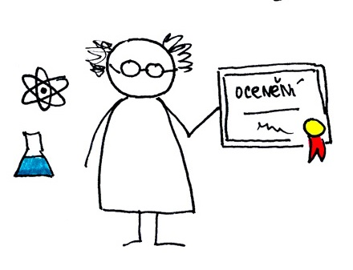
SPECIALISTA
(Specialist)
Hlavní přínos
Poskytovat podrobné znalosti o konkrétním tématu.
Silné stránky
Cílevědomý, oddaný práci (práce jako koníček), iniciativní
Výjimečné a specifické znalosti a dovednosti
Nemá typické povahové rysy: introvert/extrovert, klidný/impulzivní, atd.
Dokud problém nevyřeší, není možné jej od něj odtrhnout

Slide 40
SPECIALISTA
(Specialist)
Přípustné slabé stránky
Úzký profil zájmů, zkreslený pohled
Lpí na odborných stránkách a často nevidí celkový obraz
Problémy s komunikací, mluví k ostatním příliš odborně, z neporozumění se pak stává nepozornost (prodlužuje porady ☺)
Často postrádá zájem o ostatní lidi a témata
Nebere ostatní příliš vážně, podceňuje je

Slide 41
SPECIALISTA
(Specialist)
Co od něj můžete zaslechnout
V tomto povolání se člověk pořád učí.
Vyber si práci, kterou máš rád, nikdy už nebudeš muset pracovat.
Víte, že tento výzkumný projekt odpovídá definici klinického hodnocení dle Zákona o léčivech?
Čím víc toho víš, tím víc je věcí, které ještě můžeš objevit.
Klinické studie mě fascinují.

Slide 42


Jak to tedy prakticky funguje?

Slide 43
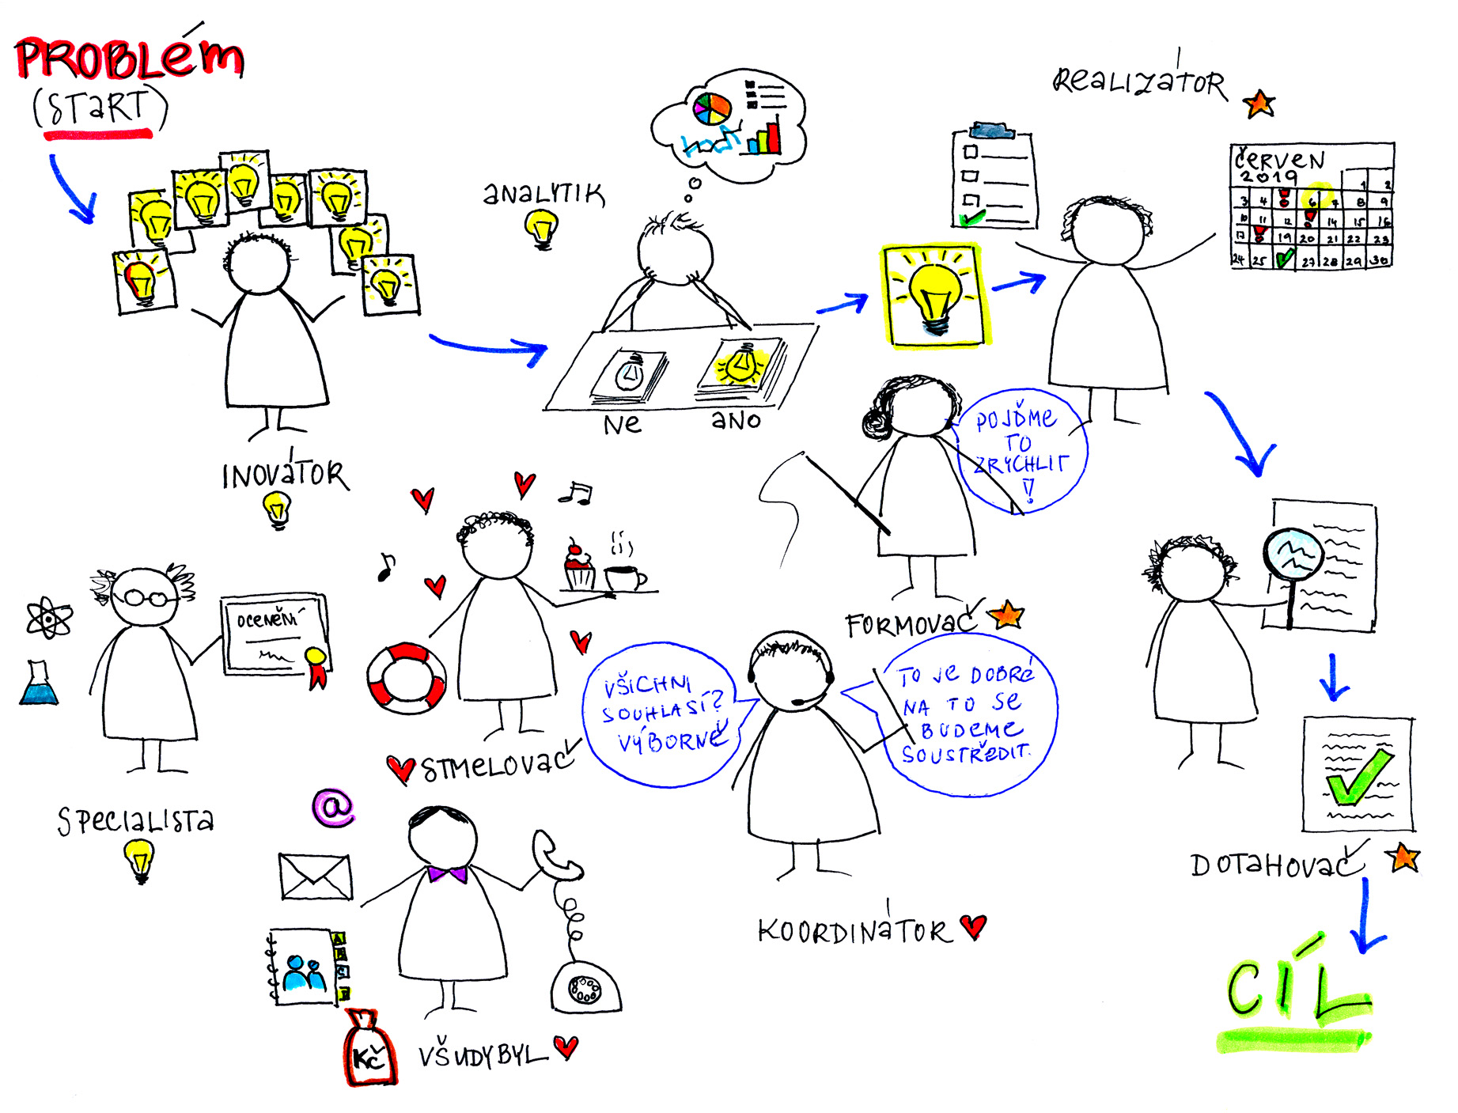

Slide 44
VYHODNOCENÍ
Které týmové hrdiny máme dnes mezi sebou?

Slide 45
VYHODNOCENÍ
Které týmové hrdiny máme dnes mezi sebou?

Slide 46
ZÁVĚR
TEAM
Tolerant, Encourage, Acknowledge and Mindful
Buďte k sobě navzájem tolerantní, přijměte rozmanitost a uvědomte si, že jsme všichni jedineční a odlišní. Povzbuzujte se a uznávejte se a buďte si vědomi, že se potřebujeme navzájem (John Maxwell).
Be Tolerant of each other and embrace diversity and realize we are all unique and different. Encourage and Acknowledge each other, and be Mindful that we need each other (John Maxwell).

Slide 47
POUŽITÉ ZDROJE
BELBIN, R. M. Týmové role v práci. Praha: Wolters Kluwer Česká republika, 2012. ISBN 978-80-7357-892-3.
BELBIN, R. M. Manažerské týmy: proč některé uspějí a jiné selžou. Praha: Wolters Kluwer Česká republika, 2012. ISBN 978-80-7357-851-0.
ČAPKOVÁ, Magdalena. Týmová spolupráce: prezentace. 2012.
HORVÁTHOVÁ, Petra. Týmy a týmová spolupráce. Praha: ASPI, 2008. ISBN 978-80-7357-390-4.
KUBÁTOVÁ, Sláva. Tajemství spolupráce v týmech. Praha: Management Press, 2013. Action Learning - praktický management. ISBN 978-80-7261-259-8.
SÝKORA, Stanislav a Hana ŠEVČÍKOVÁ. Týmové role: Aby jeden a jeden byli tři. In: Moderní řízení [online]. 20. 4. 2016 [cit. 2019-06-01]. Dostupné z: https://modernirizeni.ihned.cz/c1-65254150-tymove-role-aby-jeden-a-jeden-byli-tri
The Nine Belbin Team Roles. Belbin [online]. [cit. 2019-06-01]. Dostupné z: https://www.belbin.com/about/belbin-team-roles/
Týmové role podle Belbina. In: Http://www.inovace.utb.cz/ [online]. Univerzita Tomáše Bati ve Zlíně, 2012 [cit. 2019-06-01]. Dostupné z: http://www.inovace.utb.cz/files/M7_Belbnv_test_Popis_tmovch_rol.pdf

Slide 48
